Slide 1
Особые образовательные потребности обучающихся с задержкой психического развития в ЦОС МЭО (Серия «МЭО: Образование без границ»)
Горностаев Игорь Сергеевич – методист ООО «Мобильное электронное образование», ст. преп. кафедры специального дефектологического образования АНО ВО «Российский Новый Университет (РосНОУ)»

Slide 2
МЭо. Нормативно-правовые основы инклюзивного образования
Важно!
Обеспечение единого качества образования на всей территории Российской Федерации
Задача разработки адаптированных образовательных программ стоит перед каждой образовательной организацией, вне зависимости от её особенностей
ФГОС НОО обучающихся с ОВЗ, ФГОС образования обучающихся с интеллектуальными нарушениями (умственной отсталостью) https://минобрнауки.рф/документы/5132, https://минобрнауки.рф/документы/5133
Примерные адаптированные общеобразовательные программы для обучающихся с ограниченными возможностями здоровья размещены на сайте http://fgosreestr.ru/

Slide 3
ФЗ об образовании
ФЗ ОБ ОБРАЗОВАНИИ В РОССИЙСКОЙ ФЕДЕРАЦИИ
от 29 декабря 2012 года N 273-ФЗ Статья 2. Основные понятия, используемые в настоящем Федеральном законе
ФЗ ОБ ОБРАЗОВАНИИ В РОССИЙСКОЙ ФЕДЕРАЦИИ
от 29 декабря 2012 года N 273-ФЗ Статья 2. Основные понятия, используемые в настоящем Федеральном законе
16) обучающийся с ограниченными возможностями здоровья - физическое лицо, имеющее недостатки в физическом и (или) психологическом развитии, подтвержденные психолого-медико-педагогической комиссией и препятствующие получению образования без создания специальных условий;
27) Инклюзивное образование - обеспечение равного доступа к образованию для всех обучающихся с учетом разнообразия особых образовательных потребностей и индивидуальных возможностей

Slide 4
Федеральные стандарты
ФГОС ДО
ФГОС дошкольного образования
ФГОС НОО
ФГОС начального общего образования
(1-4 кл.)
ФГОС НОО ОВЗ
ФГОС начального общего образования обучающихся с ОВЗ
(срок обучения от 4 до 6 лет)
ФГОС ОО УО
ФГОС образования обучающихся с умственной отсталостью (интеллектуальными нарушениями)
(срок обучения от 9 до 13 лет)
ФГОС ООО
ФГОС основного общего образования
(5-9 кл.)
ФГОС СОО
ФГОС среднего (полного) общего образования
(10-11 кл.)
Уровневое образование
Не предусмотрено уровневое образование

Slide 5
ФГОС НОО ОВЗ. Варианты АООП
Есть адаптированный контент в МЭО
Обучающиеся с ОВЗ | Варианты АООП НОО
Глухие | 1.1 | 1.2 | 1.3 | 1.4
Слабослышащие и позднооглохшие | 2.1 | 2.2 | 2.3
Слепые | 3.1 | 3.2 | 3.3 | 3.4
Слабовидящие | 4.1 | 4.2 | 4.3
С тяжелыми нарушениями речи (ТНР) | 5.1 | 5.2
С нарушениями опорно-двигательного аппарата (НОДА) | 6.1 | 6.2 | 6.3 | 6.4
С задержкой психического развития (ЗПР) | 7.1 | 7.2
С расстройством аутистического спектра (РАС) | 8.1 | 8.2 | 8.3 | 8.4
Достигается уровень НОО
Не достигается уровень НОО

Slide 6
Современные исследования
Задержка психического развития
Первичная
Вторичная
Среди детей с ОВЗ дети с ЗПР составляют самую многочисленную группу. По данным современных исследований, их количество может составлять до 20% от общего числа детей.
В действующей Международной классификации болезней (МКБ-10) диагноз ЗПР также отсутствует.
Z55. Проблемы, связанные с обучением и грамотностью.

Slide 7
Обучающиеся с ЗПР
Группы обучающихся с ОВЗ | Варианты АООП НОО
Обучающиеся с ЗПР | 7.1 | 7.2
Нет грубых нарушений познавательных процессов, однако, степень готовности к школьному обучению низка и не позволяет усваивать общеобразовательную программу без специальной помощи:
неумение подчинить своё поведение новым требованиям;
дефицит внимания;
речевые недостатки, нарушения звукопроизношения;
отставание в становлении моторных функций, мелкой моторики;
трудности в овладении чтением и (или) счётом;
нелюбовь к интеллектуальным занятиям.

Slide 8
Обучающиеся с ЗПР
Группы обучающихся с ОВЗ | Варианты АООП НОО
Обучающиеся с ЗПР | 7.1 | 7.2
Не понимают многих заданий;
не могут усваивать учебный материал в общем темпе;
нуждаются в уменьшении объёма;
часто обнаруживается социокультурная запущенность;
отсутствие необходимых и обычных для данного возраста знаний;
недоразвитие мышления и речи;
не могут сформулировать свою мысль;
сниженная обучаемость.

Slide 9
Особые образовательные потребности
Адаптация основной общеобразовательной программы начального общего образования с учётом необходимости коррекции психофизического развития
Возвращение к ранее изученным темам.
Моделирование заданий с чёткими, понятными вопросами и инструкциями.
Исключение наиболее сложных заданий, требующих самостоятельности; трудных с технической точки зрения, выполнение которых предполагает обращение к дополнительным источникам информации и т. п.

Slide 10
Разбор выявленных трудностей и индивидуальная помощь в системе коммуникаций
Пример. Задание вызвало трудности
(Русский язык, 3 класс)

Slide 11
Особые образовательные потребности
Обеспечение особой пространственной и временной организации образовательной среды с учётом функционального состояния центральной нервной системы (ЦНС) и нейродинамики психических процессов обучающихся с ЗПР
Классическая классно-урочная система
Цифровая образовательная среда
Не фиксировать внимание на нелепых ошибках
Уменьшить объём заданий
Использовать различные виды деятельности
Не сажать на последние парты и рядом с окном
Рациональное использование времени, проведенного перед ПК
Проводить физминутки
Привычная цифровая среда: знакомые интерфейс,
Не говорить на уроке громко, регулировать силу голоса

Slide 12
Особые образовательные потребности
Комплексное сопровождение, гарантирующее получение необходимого лечения, направленного на улучшение деятельности ЦНС и на коррекцию поведения, а также специальной психокоррекционной помощи, направленной на компенсацию дефицитов эмоционального развития, формирование осознанной саморегуляции познавательной деятельности и поведения
Классическая классно-урочная система
Цифровая образовательная среда
Комплексное сопровождение различных специалистов: педагог-дефектолог, учитель-логопед, учитель начальных классов, педагог-психолог, родители и др. участники педагогического процесса
Непрерывность образовательного процесса (в т.ч. в период стационарного лечения), вариативность форматов взаимодействия между участниками образовательного процесса

Slide 13
Особые образовательные потребности
Организация процесса обучения с учётом специфики усвоения знаний, умений и навыков обучающимися с ЗПР с учётом темпа учебной работы
Использование эмоционально яркого материала;
Большее количество повторений;
Разбивка заданий на более мелкие части;
Использование дополнительных средств, облегчающих понимание изучаемого материала;
Использование разных методов обучения (словесных, наглядных, практических);
Использование вспомогательных средств обучения;
Изменение объема заданий;
Использование наглядных схем;
Пошаговая помощь;
Использование количества однотипных задач

Slide 14
Особые образовательные потребности
Учёт актуальных и потенциальных познавательных возможностей, обеспечение индивидуального темпа обучения и продвижения в образовательном пространстве для разных категорий обучающихся с ЗПР
Возможность самостоятельно организовать свою деятельность
Обеспечение индивидуального темпа развития
Учет как ЗАР, так и ЗБР

Slide 15
Особые образовательные потребности
Профилактика и коррекция социокультурной и школьной дезадаптации
Обеспечение спокойной обстановки, спокойного тона;
ограничение «будоражащих» впечатлений
единство требований, исходящих от всех участников воспитательного процесса;
Искусственное создание ситуации успеха

Slide 16
Особые образовательные потребности
Постоянный (пошаговый) мониторинг результативности образования и сформированности социальной компетенции обучающихся, уровня и динамики психофизического развития
Классическая классно-урочная система
Цифровая образовательная среда
Мониторинг результатов образования касается академической успешности и показателей социопсихологической адаптированности (использование специальных шкал).
Ребёнок должен научиться обозначать свои образовательные потребности, давая учителю обратную связь: «Я не понял», «Я устал» и т. п.
Возможность учителя мониторить деятельность ученика и оказывать помощь на этапах возникновения трудностей

Slide 17
Особые образовательные потребности
Обеспечение непрерывного контроля за становлением учебно-познавательной деятельности обучающегося с ЗПР, продолжающегося до достижения уровня, позволяющего справляться с учебными заданиями самостоятельно
постепенное повышение мотивации к правильному выполнению заданий (не к получению высокой отметки, что типично для детей с самого начала обучения);
возможность проделать анализ выполненной работы;
возможность аргументировано отвечать на вопрос о том, почему принято то или иное решение;
освоение программного материала на необходимо-достаточном уровне

Slide 18
Особые образовательные потребности
Постоянное стимулирование познавательной активности, побуждение интереса к себе, окружающему предметному и социальному миру
Классическая классно-урочная система
Цифровая образовательная среда
Поощрять доступное и не опасное экспериментирование, наблюдение; учить соотносить причины и последствия.
Побуждать интерес ребёнка в области реально-практической деятельности, в предпочитаемой ребёнком сфере занятий, в играх-соревнованиях.
Использование «цифры» для повышения мотивации к обучению.

Slide 19
Особые образовательные потребности
Постоянная помощь в осмыслении и расширении контекста усваиваемых знаний, в закреплении и совершенствовании освоенных умений; специальное обучение «переносу» сформированных знаний и умений в новые ситуации взаимодействия с действительностью
Классическая классно-урочная система
Цифровая образовательная среда
Применение полученных знаний в жизненной практике

Slide 20
Особые образовательные потребности
Постоянная актуализация знаний, умений и одобряемых обществом норм поведения; развитие и отработка средств коммуникации, приемов конструктивного общения и взаимодействия, формирование навыков социально одобряемого поведения
Классическая классно-урочная система
Цифровая образовательная среда
Фиксировать проявления социально одобряемых форм поведения.
Научить детей улыбаться и подавать руку при встрече, спрашивать, как дела, благодарить, пропускать вперёд старших или младших.
Обращать внимание родителей на важность подобных умений.

Slide 21
Особые образовательные потребности
Использование преимущественно позитивных средств стимуляции деятельности и поведения
Классическая классно-урочная система
Цифровая образовательная среда
Позитивная стимуляция, положительное подкрепление желаемого поведения, оказывается эффективнее наказания!

Slide 22
Особые образовательные потребности
Специальная психокоррекционная помощь, направленная на формирование способности к самостоятельной организации собственной деятельности и осознанию возникающих трудностей, формирование умения запрашивать и использовать помощь взрослого
Классическая классно-урочная система
Цифровая образовательная среда
Необходимость поощрять ребёнка, проявляющего тенденцию к самостоятельному нахождению решения.

Slide 23
Особые образовательные потребности
Обеспечение взаимодействия семьи и образовательной организации
Классическая классно-урочная система
Цифровая образовательная среда
сотрудничество с родителями, активизация ресурсов семьи для формирования социально активной позиции, нравственных и общекультурных ценностей

Slide 25
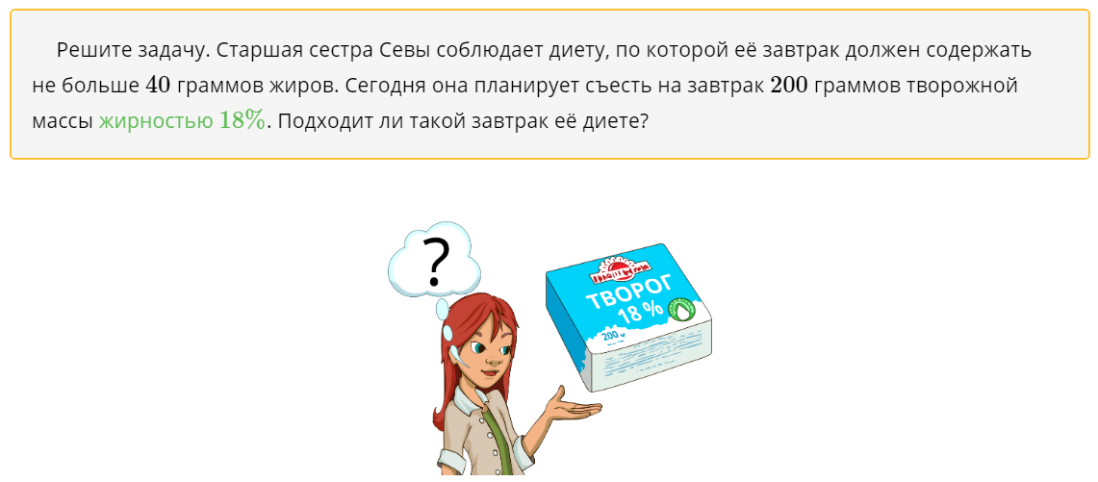
Варианты Работы с обучающимися с ОВЗ в основной школе
Пример. Математика. 5 класс
Тема: Задачи на проценты
Действия учителя
Дети с ЗПР
Использование наглядных схем
Пошаговая помощь
При необходимости увеличение количества однотипных задач
Поощрение за правильное выполнение. Акцент на важности умения выполнения подобных задач в реальной жизненной практике

Slide 26
Что такое МЭО для инклюзивного образования
Система коммуникации
Учебные онлайн-курсы для детей с ОВЗ
Адаптированные задания
Индивидуализация и персонализация
Создание ситуации личной успешности
Достижение планируемых результатов
Позитивная социализация
Формирование полноценной картины мира
Матрица назначения учебных заданий
Электронный журнал/дневник

Slide 27
МЭО. профилактика нарастания трудностей в обучении
Матрица назначения коррекционно-развивающих заданий
Коррекция и развитие высших психических функций (восприятия, внимания, памяти, мышления, речи, воображения)
Коррекция и развитие эмоционально-волевой сферы
Коррекция и развитие произвольности и целенаправленности деятельности
Коррекционная работа по формированию и развитию картины мира (представлений о себе, мире вокруг и своем месте в нём)

